Slide 2
https://geoperf.com/login
Il faudrait sous le « se connecter » rajouter un bouton pour créer un compte. En effet, pour le moment, cette option est en haut a droite, donc completement hors du contexte.

Slide 3
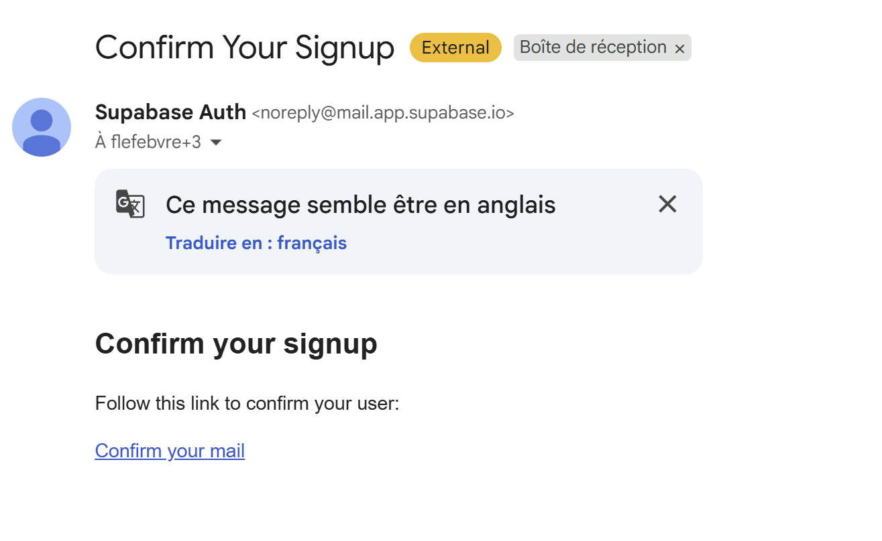
Post signup
Je reçois un mail de Supabase pour valider la creation du compte .
Le mail n est pas du tout brandé Geoperf. Il faut qu on regle cela: Ou bien annuler la confirmation mais je ne suis pas fan
Ou bien faire un mail (avec sender nickel) de la part de geoperf pour valider compte

Slide 4
https://geoperf.com/app/dashboard
Remplacer le bouton Form rapide : Mettre un texte comme (Lancer directement)
D ailleurs, les deux boutons ont des fonctions très proches : Les formulaires derrière sont quasiment les mêmes. Donc on devrait surement supprimer un des doux boutons, non ?

Slide 5
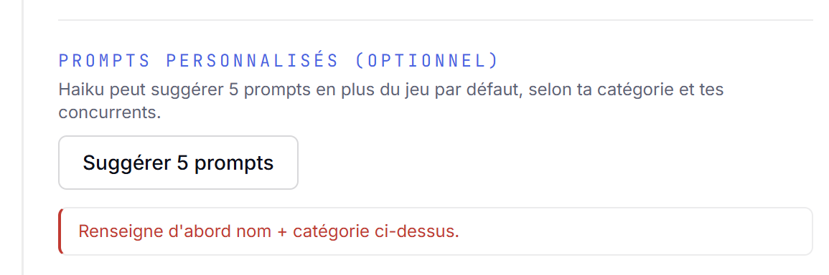
https://geoperf.com/app/brands/new
Domaines concurrents : On pourrait imaginer une fonction qui va chercher des concurrents en automatisé a partir du nom de la marque ? Comme cela, ce champ serait prérempli et je peux le modifier si je veux.
Les prompts personnalisés ne fonctionnent pas (j ai bien rempli nom/categories mais ca ne marche pas)
Quand je valide (plan Free) j’ai l erreur : « La cadence hebdomadaire est réservée aux plans Solo et plus. » alors que l’option mensuelle est bien activée dans le formulaire .

